Slide 1
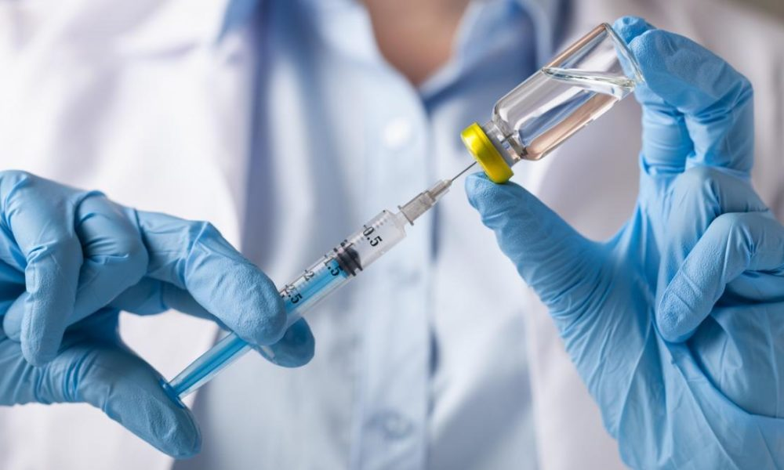
ПОВЫШЕНИЕ ПРИВЕРЖЕННОСТИ К ВАКЦИНАЦИИ
ГБУЗ ПК «ЦМП»

Slide 2
Иммунизация позволяет ежегодно предотвращать от 2 до 3 млн. случаев смерти от дифтерии, столбняка, коклюша и кори.
Из 30 лет, на которые возросла средняя продолжительность жизни в развитых странах в XX веке, 25 лет обусловлено вакцинопрофилактикой.
Вакцинопрофилактика - стратегическая инвестиция в охрану здоровья, благополучие индивидуума, семьи и нации в целом с выраженным социальным и экономическим эффектом.
World Health Organization
Специфическая профилактика инфекционных болезней является одной из основных составляющих эпидемиологической и биологической безопасности.
Вакцинопрофилактика прерывает порочный круг роста резистентности к антибиотикам и существенно влияет на уровень диссеминации возбудителей инфекционных болезней среди населения.
Вакцинопрофилактика как составляющая здорового образа жизни.
Настоящий век должен стать веком вакцин, а иммунизация станет основной стратегией профилактики.

Slide 3
Стратегия развития вакцинопрофилактики в РФ до 2035 года:
Укрепление государственной политики в сфере вакцинопрофилактики как инструмента обеспечения биологической безопасности страны.
Реконструкция и расширение отечественного производства вакцин.
Совершенствование Национального календаря профилактических прививок и календаря по эпидемическим показаниям, обеспечение его гибкости с учетом сложившейся эпидемической ситуации и появлением новых вакцин.
Реализация в РФ стратегии ВОЗ «Иммунизация на протяжении всей жизни», разработка национального календаря прививок для взрослых, создание условий и механизмов его реализации.
Дальнейшее развитие региональных основ вакцинопрофилактики, активизация работы в субъектах РФ по организации и проведению профилактических прививок в рамках региональных программ иммунизации, региональных и корпоративных календарей профилактических прививок, обеспечение правовой основы для реализации данного направления.
Актуализация системы мониторинга поствакцинальных осложнение и разработка механизмов его реализации как основы доверия населения к профилактическим прививкам.
Переход от оценки массовой вакцинопрофилактики по показателям заболеваемости к управлению рисками вакцинопрофилактики, внедрение эпидемиологического надзора за вакцинопрофилактикой как методологии упреждающего воздействия на заболеваемость.
Обеспечение приверженности населения, медицинских работников, органов законодательной и исполнительной власти, средств массовой информации к вакцинопрофилактике, разработка системы риск-коммуникаций и обеспечение её реализации во всех субъектах РФ.
Обеспечение научного сопровождения вакцинопрофилактики на основе междисциплинарного подхода, предусматривающего заимствование теории и методов других наук для решения многофакторной комплексной проблемы вакцинопрофилактики, активизация исследований по разработке иммунобиологических лекарственных препаратов (вакцин), диагностических тест-систем по слежению за популяционным иммунитетом.

Slide 4
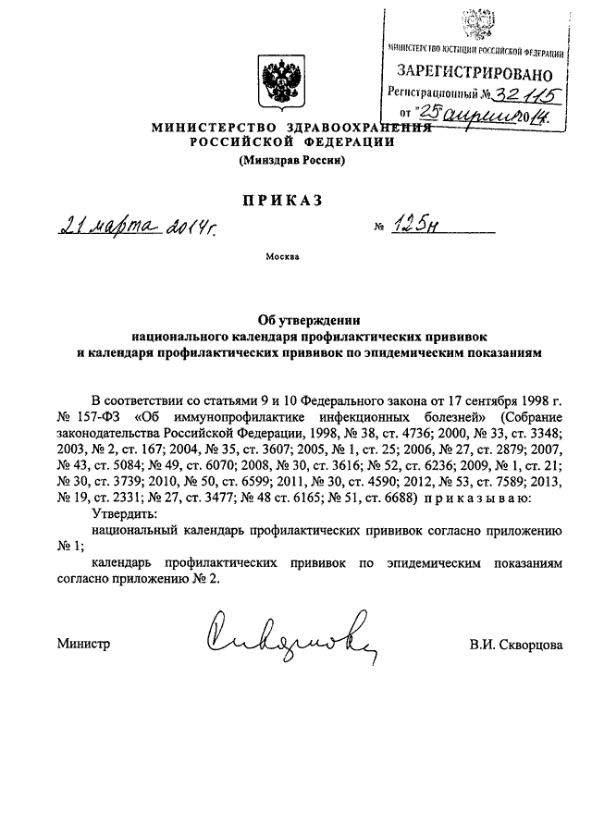
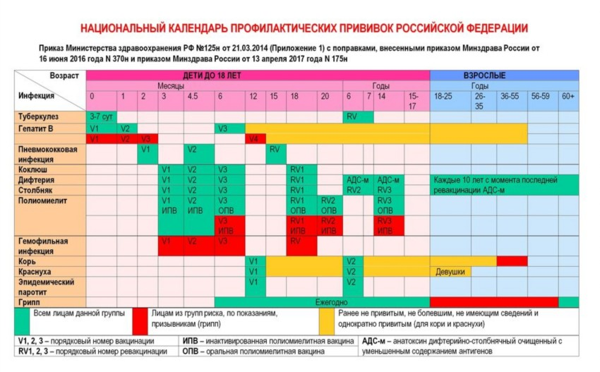
«Национальный календарь профилактических прививок и календарь прививок по эпидемическим показаниям»
Сроки и объем проведения профилактических
прививок определены Приказом
Минздрава РФ от 21 марта 2014 года № 125н

Slide 5
«Национальный календарь профилактических прививок и календарь прививок по эпидемическим показаниям»
Категории и возраст граждан, подлежащих обязательной вакцинации | Наименование профилактической прививки
Новорожденные в первые 24 часа жизни | Первая вакцинация против вирусного гепатита В (первая, вторая и третья вакцинации проводятся по схеме 0-1-6) (группа риска – по схеме 0-1-2-12)
Новорожденные на 3-7 день жизни | Вакцинация против туберкулеза (БЦЖ-м/БЦЖ)
Дети 1 месяц | Вторая вакцинация против вирусного гепатита В
Дети 2 месяца | Третья вакцинация против вирусного гепатита В (группы риска)
 | Первая вакцинация против пневмококковой инфекции
Дети 3 месяца | Первая вакцинация против дифтерии, коклюша, столбняка
 | Первая вакцинация против полиомиелита (инактивированная)
 | Первая вакцинация против гемофильной инфекции (группы риска)

Slide 6
«Национальный календарь профилактических прививок и календарь прививок по эпидемическим показаниям»
Дети 4,5 месяца | Вторая вакцинация против дифтерии, коклюша, столбняка
 | Вторая вакцинация против гемофильной инфекции (группы риска)
 | Вторая вакцинация против полиомиелита (инактивированная)
 | Вторая вакцинация против пневмококковой инфекции
Дети 6 месяцев | Третья вакцинация против дифтерии, коклюша, столбняка
 | Третья вакцинация против вирусного гепатита В
 | Третья вакцинация против полиомиелита (и последующие ревакцинации-живая)
 | Третья вакцинация против гемофильной инфекции (группа риска)
Дети 12 месяцев | Вакцинация против кори, краснухи, эпидемического паротита
 | Четвертая вакцинация против вирусного гепатита В (группы риска)
Дети 15 месяцев | Ревакцинация против пневмококковой инфекции
Дети 18 месяцев | Первая ревакцинация против полиомиелита
 | Первая ревакцинация против дифтерии, коклюша, столбняка
 | Ревакцинация против гемофильной инфекции (группы риска)

Slide 7
«Национальный календарь профилактических прививок и календарь прививок по эпидемическим показаниям»
Дети 20 месяцев | Вторая ревакцинация против полиомиелита
Дети 6 лет | Ревакцинация против кори, краснухи, эпидемического паротита
Дети 6-7 лет | Вторая ревакцинация против дифтерии, столбняка (и последующие – анатоксинами с уменьшенным содержанием антигенов)
 | Ревакцинация против туберкулеза (БЦЖ)
Дети 14 лет | Третья ревакцинация против дифтерии, столбняка
 | Третья ревакцинация против полиомиелита
Взрослые от 18 лет | Ревакцинация против дифтерии, столбняка - каждые 10 лет от момента последней ревакцинации
Дети от 1 года до 18 лет, взрослые от 18 до 55 лет, не привитые ранее | Вакцинация против вирусного гепатита В (первая, вторая и третья вакцинации проводятся по схеме 0-1-6)
Дети от 1 года до 18 лет (включительно), женщины от 18 до 25 лет (включительно), не болевшие, не привитые, привитые однократно против краснухи, не имеющие сведений о прививках против краснухи | Вакцинация против краснухи, ревакцинация против краснухи

Slide 8
«Национальный календарь профилактических прививок и календарь прививок по эпидемическим показаниям»
Дети от 1 года до 18 лет включительно и взрослые в возрасте до 35 лет (включительно), не болевшие, не привитые, привитые однократно, не имеющие сведения о прививках против кори; взрослые от 36 до 55 лет (включительно), относящиеся к группам риска (работники медицинских и образовательных организаций, организаций торговли, транспорта, коммунальной и социальной сферы; лица, работающие вахтовым методом и сотрудники государственных контрольных органов в пунктах пропуска через государственную границу Российской Федерации), не болевшие, не привитые, привитые однократно, не имеющие сведений о прививках против кори | Вакцинация против кори, ревакцинация против кори (интервал между первой и второй прививками должен составлять не менее 3 месяцев)
Дети с 6 месяцев, учащиеся 1-11 классов; обучающиеся в профессиональных образовательных организациях и образовательных организациях высшего образования; взрослые, работающие по отдельным профессиям и должностям (работники медицинских и образовательных организаций, транспорта, коммунальной сферы); беременные женщины; взрослые старше 60 лет; лица, подлежащие призыву на военную службу; лица с хроническими заболеваниями, в том числе с заболеваниями легких, сердечно-сосудистыми заболеваниями, метаболическими нарушениями и ожирением | Вакцинация против гриппа

Slide 9
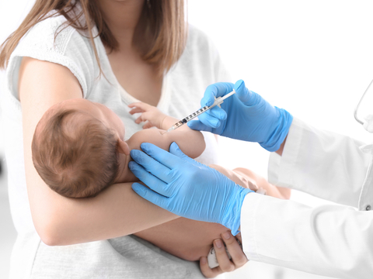
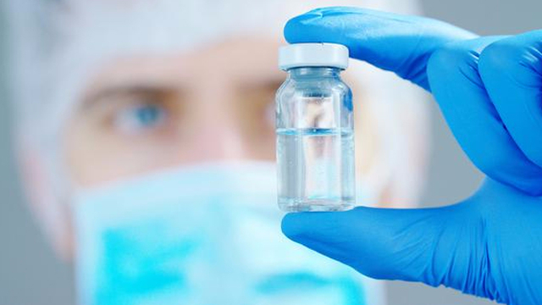
Порядок проведения гражданам профилактических прививок в рамках национального календаря профилактических прививок:
1. Профилактические прививки проводятся гражданам в медицинской организации при наличии у такой организации соответствующей лицензии.
2. Вакцинацию осуществляют медицинские работники, прошедшие обучение по вопросам применения препаратов для иммунопрофилактики, а также по вопросам оказания медицинской помощи в экстренной или неотложной форме.
3. Вакцинация и ревакцинация проводятся препаратами для иммунопрофилактики, зарегистрированными в соответствии с законодательством РФ. В случаях, предусмотренных национальным календарем, допускается проведение вакцинации и ревакцинации препаратами, содержащими комбинации вакцин.
4. Перед проведением профилактической прививки лицу, подлежащему вакцинации, или его законному представителю разъясняется необходимость иммунопрофилактики инфекционных болезней, возможные поствакцинальные реакции и осложнения, а также последствия отказа от проведения профилактической прививки. Перед проведением профилактической прививки оформляется информированное добровольное согласие на медицинское вмешательство в соответствии с требованиями статьи 20 Федерального закона от 21 ноября 2011 года N 323-ФЗ «Об основах охраны здоровья граждан в Российской Федерации».

Slide 10
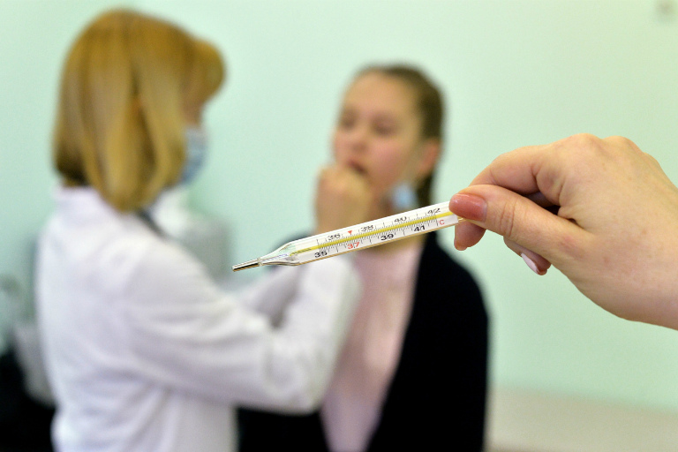
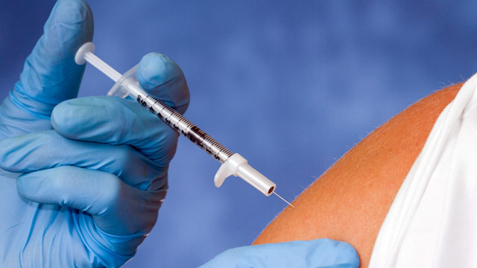
Порядок проведения гражданам профилактических прививок в рамках национального календаря профилактических прививок:
5. Все лица, которым должны проводиться профилактические прививки, предварительно подвергаются осмотру врачом (фельдшером).
6. Допускается введение вакцин (кроме вакцин для профилактики туберкулеза), применяемых в рамках национального календаря профилактических прививок, в один день разными шприцами в разные участки тела.
7. Вакцинация детей, которым иммунопрофилактика против пневмококковой инфекции не была начата в первые 6 месяцев жизни, проводится двукратно с интервалом между прививками не менее 2 месяцев.
8. Вакцинация детей, рожденных от матерей с ВИЧ-инфекцией, осуществляется в рамках национального календаря профилактических прививок. При вакцинации таких детей учитываются: ВИЧ-статус ребенка, вид вакцины, показатели иммунного статуса, возраст ребенка, сопутствующие заболевания.

Slide 11
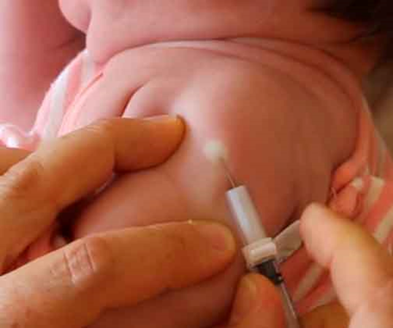
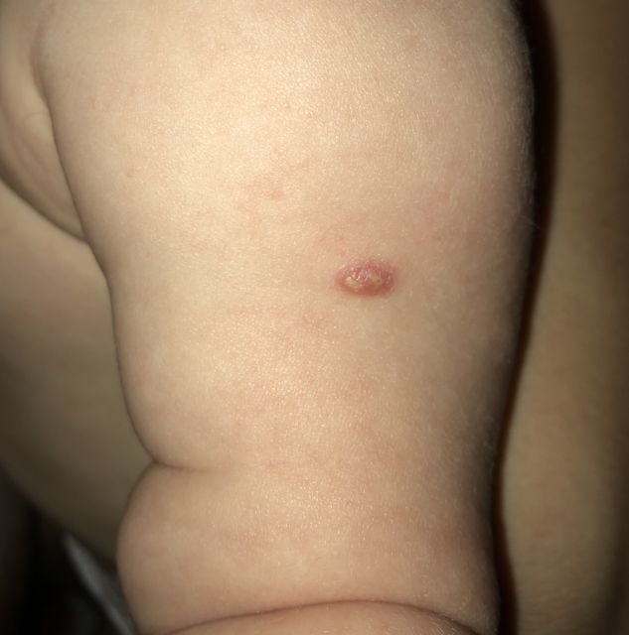
Порядок проведения гражданам профилактических прививок в рамках национального календаря профилактических прививок:
9. Ревакцинация детей против туберкулеза, рожденных от матерей с ВИЧ-инфекцией и получавших трехэтапную химиопрофилактику передачи ВИЧ от матери ребенку, проводится в родильном доме вакцинами для профилактики туберкулеза (для щадящей первичной вакцинации). У детей с ВИЧ-инфекцией, а также при обнаружении у детей нуклеиновых кислот ВИЧ молекулярными методами ревакцинация против туберкулеза не проводится.
10. Вакцинация живыми вакцинами (за исключением вакцин для профилактики туберкулеза) проводится детям с ВИЧ-инфекцией с 1-й и 2-й иммунными категориями (отсутствие иммунодефицита или умеренный иммунодефицит).
11. При исключении диагноза ВИЧ-инфекции детям, рожденным от матерей с ВИЧ-инфекцией, проводят вакцинацию живыми вакцинами без предварительного иммунологического обследования.

Slide 12
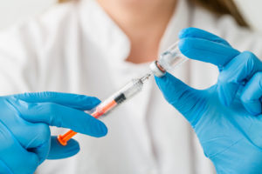
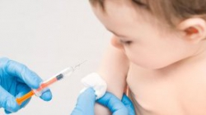
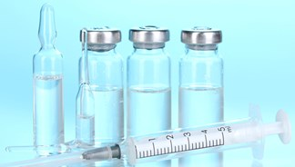
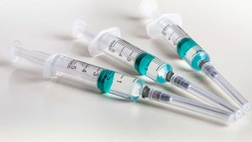
Порядок проведения гражданам профилактических прививок в рамках национального календаря профилактических прививок:
12. Анатоксины, убитые и рекомбинантные вакцины в рамках национального календаря вводят всем детям, рожденным от матерей с ВИЧ-инфекцией (при отсутствии выраженного и тяжелого иммунодефицита).
13. При проведении вакцинации населения используются вакцины, содержащие актуальные для Российской Федерации антигены (максимальная эффективность иммунизации).
14. При проведении вакцинации против гепатита В детей первого года жизни, против гриппа детей с 6-месячного возраста, обучающихся в общеобразовательных организациях, беременных женщин используются вакцины, не содержащие консервантов.

Slide 13
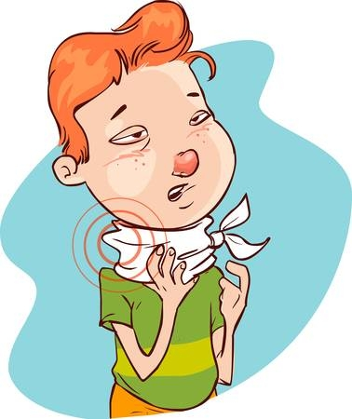
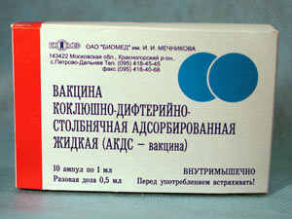
ДИФТЕРИЯ:
Это инфекционное заболевание, передающееся преимущественно воздушно-капельным путем.
Заболевание вызывает не сам возбудитель, а его токсин.
Образуются пленки на миндалинах, сложность при глотании и дыхании, высокая Т и лихорадка.
Опасность: инфекционно-токсический шок, ДВС-синдром, миокардит, полиневрит, поражение почек, пневмония.
Профилактика: вакцинация! 3, 4,5 и 6 мес. (18 мес., 6 – 7 и 14 лет, взрослые – каждые 10 лет).
Начиная с возраста 3 месяцев проводят три прививки вакциной АКДС (коклюш - дифтерия - столбняк) с интервалом 45 дней. Затем в возрасте 18 месяцев делается ревакцинация (4-я доза) АКДС. Последующие прививки против дифтерии и столбняка проводят в 6 – 7 и 14 лет. Поскольку вакцина АКДС чаще других дает реакцию, некоторые родители настаивают на замене АКДС на АДС (дифтерия - столбняк), хотя коклюш для детей первых двух лет жизни представляет большую опасность в связи с высокой частотой развития тяжелых осложнений со стороны легких и нервной системы. Вакцинация детей против дифтерии - основа борьбы этой инфекцией.

Slide 14
КОКЛЮШ:
Это инфекционное заболевание, передающееся воздушно-капельным путем.
Диагностируется очень сложно, проявляется приступообразным кашлем.
Специфического лечения не существует.
Опасность: дыхательные расстройства, нарушения со стороны органов кровообращения, нервной системы.
Профилактика: вакцинация в 3, 4,5 и 6 мес. (18 мес.).
Начиная с возраста 3 месяцев проводят три прививки вакциной АКДС (коклюш - дифтерия - столбняк) с интервалом 45 дней. Затем в возрасте 18 месяцев делается ревакцинация (4-я доза) АКДС. Последующие прививки против дифтерии и столбняка проводят в 6 – 7 и 14 лет. Поскольку вакцина АКДС чаще других дает реакцию, некоторые родители настаивают на замене АКДС на АДС (дифтерия - столбняк), хотя коклюш для детей первых двух лет жизни представляет большую опасность в связи с высокой частотой развития тяжелых осложнений со стороны легких и нервной системы. Вакцинация детей против дифтерии - основа борьбы этой инфекцией.

Slide 15
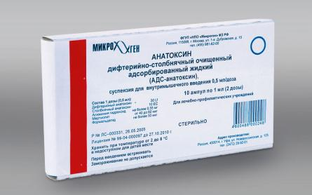
СТОЛБНЯК:
Это опасное инфекционное заболевание.
Инфицирование происходит через рану, порез, при травмах, обморожениях.
Проявления: спазм мышц, судороги, контрактуры, «причудливые» позы.
Опасность: летальность очень высока (до 80 %).
Профилактика: вакцинация!!!
Эффективность прививки 95 – 100 %.
Начиная с возраста 3 месяцев проводят три прививки вакциной АКДС (коклюш - дифтерия - столбняк) с интервалом 45 дней. Затем в возрасте 18 месяцев делается ревакцинация (4-я доза) АКДС. Последующие прививки против дифтерии и столбняка проводят в 6 – 7 и 14 лет. Поскольку вакцина АКДС чаще других дает реакцию, некоторые родители настаивают на замене АКДС на АДС (дифтерия - столбняк), хотя коклюш для детей первых двух лет жизни представляет большую опасность в связи с высокой частотой развития тяжелых осложнений со стороны легких и нервной системы. Вакцинация детей против дифтерии - основа борьбы этой инфекцией.

Slide 16
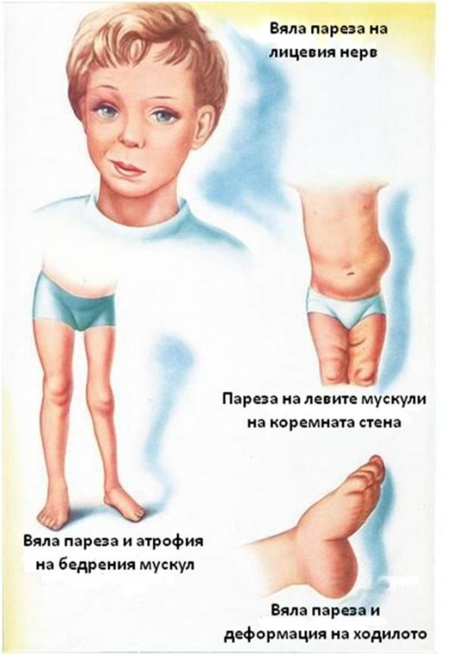
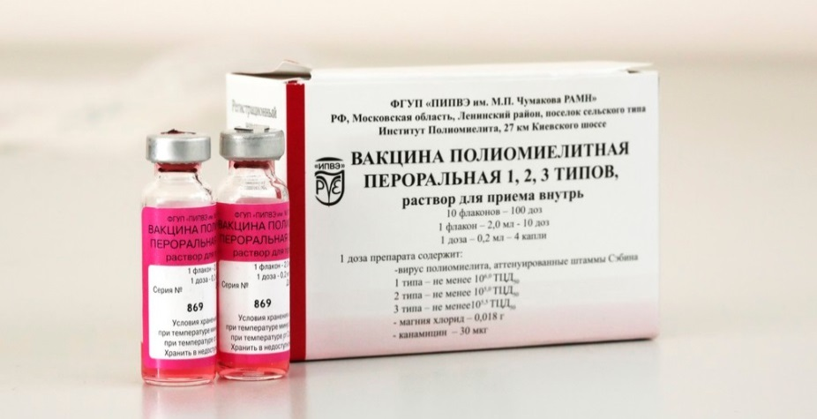
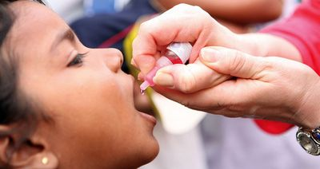
ПОЛИОМИЕЛИТ:
Это острое вирусное заболевание, возбудитель которого поражает серое вещество спинного мозга, вызывая развитие вялых параличей.
Пути передачи: водный, пищевой, контактно-бытовой.
Механизм передачи: фекально-оральный.
Симптомы напоминают ОРВИ, мышечные подергивания, обездвиживание конечности.
Опасность: может привести к инвалидности!
Профилактика: вакцинация! 3, 4,5 и 6 мес. (18 и 20 мес. и 14 лет).
Вместе с вакциной АКДС начиная с возраста 3 месяцев проводят прививки против полиомиелита: 1-я, 2-я и 3-я вакцинации инактивированной вакциной во избежание возникновения вакцино-ассоциированного полиомиелита.
Первая ревакцинация против полиомиелита в 18 месяцев, 2-я - в 20 месяцев, 3-я - в 14 лет.
В результате вакцинопрофилактики с 1997 года вирус полиомиелита в стране не выявляется.

Slide 17
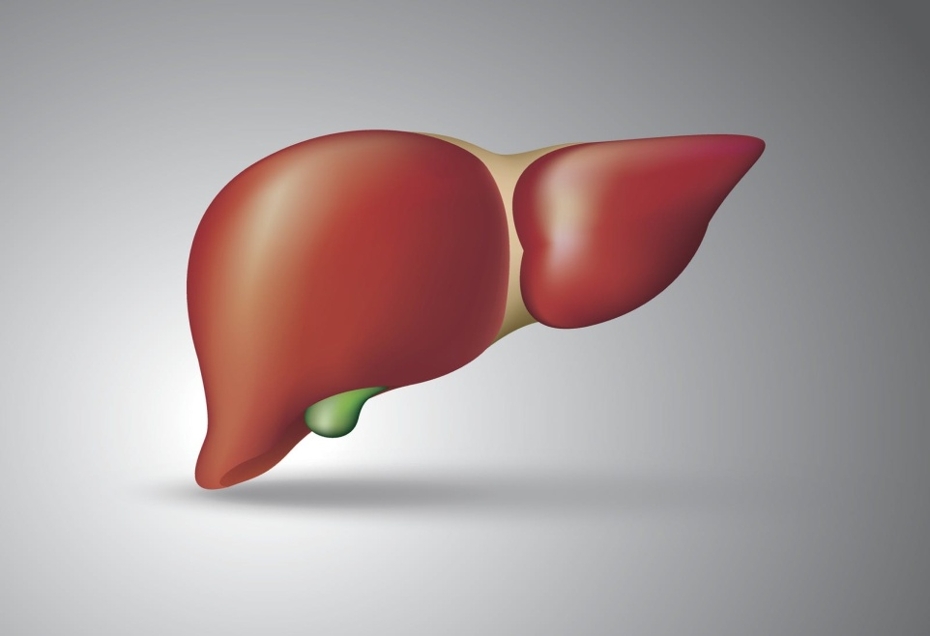
ГЕПАТИТ В:
Это вирусная инфекция, поражающая печень и передающаяся через кровь.
Симптомы могут не проявляться.
Опасность: переход инфекции в хроническую форму.
Профилактика: вакцинация всех детей (0, 1, 6 мес.), взрослых из групп риска.
Вакцинация начинается в роддоме в день рождения ребенка, 2-я прививка – через 1 месяц, 3-я - в 6 месяцев. Поскольку дети, рожденные матерями-носителями вируса гепатита В очень часто инфицируются во время родов их вакцинация начинается в первый день жизни с последующими прививками в возрасте 1, 2 и 12 месяцев.
Для проведения иммунизации против гепатита В детей первого года жизни рекомендуется использовать вакцину, не содержащую консервант (тиомерсал).
Вакцинация против гепатита В приводит к развитию длительного иммунитета. Поэтому прививки, проведенные в детстве, будут предупреждать заболевания в течение жизни.

Slide 18
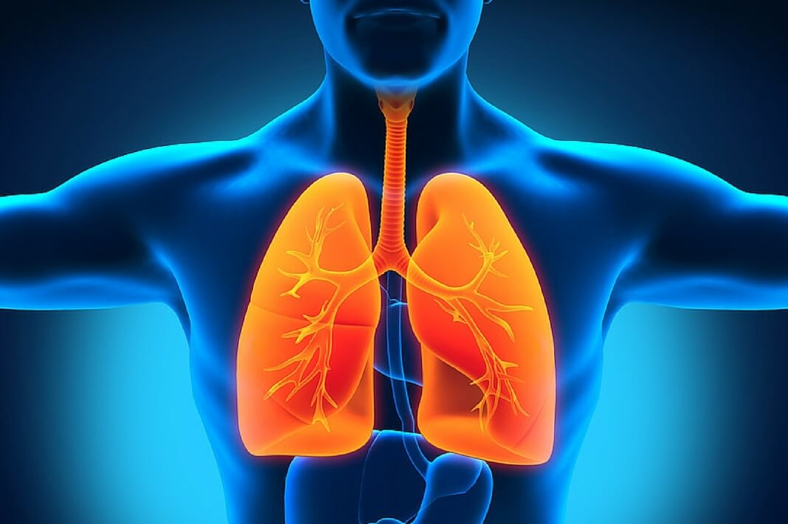
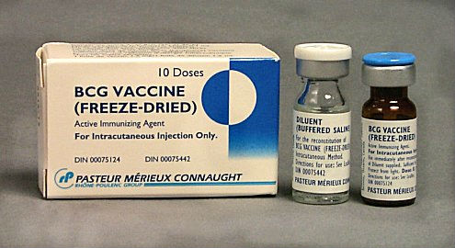
ТУБЕРКУЛЕЗ:
Это хроническое инфекционное заболевание, которое передается здоровому человеку от больного при кашле, чихании, разговоре.
Может поражать любой орган, но чаще – легкие.
Один больной активной формой туберкулеза за год может заразить до 10-15 человек!
Проявления: повышение температуры, снижение аппетита, боль в груди, ночная потливость, слабость, утомляемость, похудение, кашель более 2-х недель, одышка.
Профилактика: вакцинация БЦЖ!
При рождении и в 7 лет, у детей - регулярно р. Манту или Диаскинтест, у взрослых – ежегодно ФГ!, ЗОЖ, отказ от курения, личная гигиена.
Начинают прививки вакциной БЦЖ в возрасте 3-7 дней. В возрасте 7 и 14 лет детям с отрицательной реакцией Манту (возможное свидетельство снижения иммунитета) делают ревакцинацию. Вакцинация БЦЖ защищает ребенка от заболевания наиболее тяжелыми формами туберкулеза; в России заболеваемость туберкулезом привитых детей в 15 раз меньше, чем не привитых. Если в доме есть больной туберкулезом, то вакцинированного ребенка следует изолировать на 2 месяца, пока он не выработает иммунитет.

Slide 19
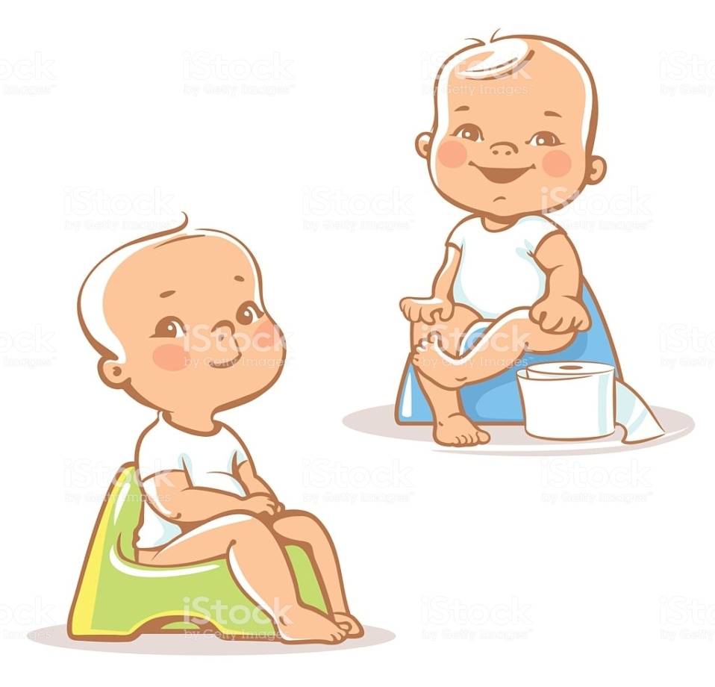
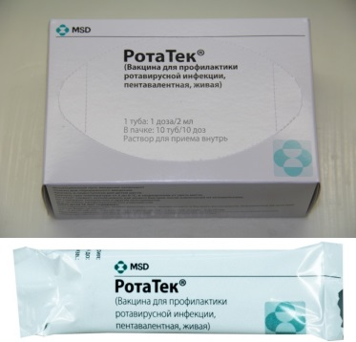
РОТАВИРУСНАЯ ИНФЕКЦИЯ:
Это вирусное инфекционное заболевание с острым течением.
Инкубационный период 1-5 дней.
Путь передачи – контактно-бытовой, водный, пищевой.
Механизм передачи: фекально-оральный.
Проявления: высокая Т, диарея, рвота, слабость, потеря аппетита, насморк, боль в горле.
Опасность: обезвоживание, сердечно-сосудистые заболевания, в детских коллективах могут быть вспышки.
Специфического лечения не существует.
Профилактика: вакцинация, соблюдение правил личной гигиены.

Slide 20
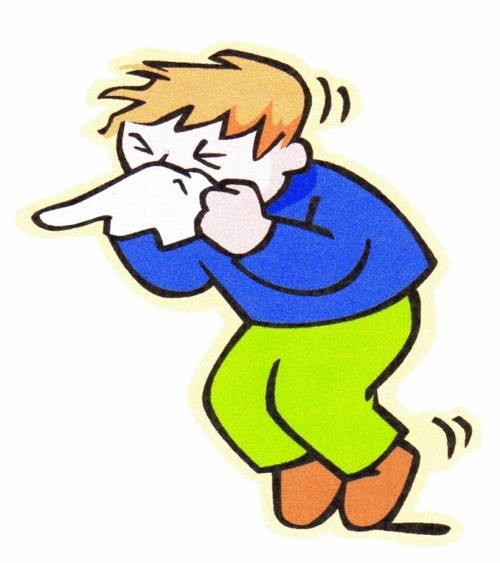
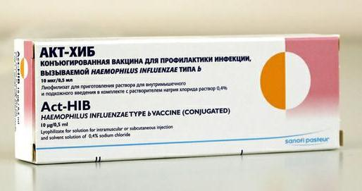
ГЕМОФИЛЬНАЯ ИНФЕКЦИЯ:
Это острое инфекционное заболевание, вызываемое гемофильной палочкой.
Поражает преимущественно органы дыхания, ЦНС, характеризуется развитием гнойных очагов в различных органах.
Источник – больной человек; путь передачи – воздушно-капельный.
Болеют чаще дети 6 мес. – 4 года.
Проявления: гнойный менингит, острая пневмония, сепсис, воспаление подкожной клетчатки, эпиглоттит, гнойный артрит.
Профилактика: вакцинация! По плану в 3, 4,5 и 6 месяцев, ревакцинация в 18 месяцев.
Акт-ХИБ - единственная вакцина против гемофильной (ХИБ) инфекции, разрешенная к применению в России и рекомендованная Департаментом ГСЭН МЗ РФ.
Профилактика всех форм гемофильной инфекции: от простудных заболеваний до воспаления легких, менингита и сепсиса.
ХИБ-инфекция - это заболевания, вызываемые гемофильной палочкой (тип b). Инфекция опасна для детей до 5 лет включительно, передается со слюной через игрушки и предметы быта, а также воздушно-капельным путем. ХИБ вызывает около трети случаев ОРЗ, воспаления легких и отитов, а также более половины случаев гнойного менингита.

Slide 21
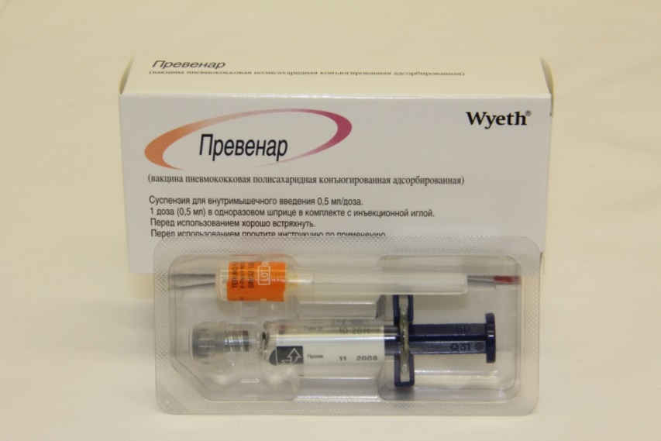
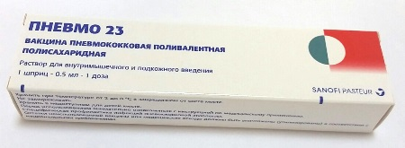
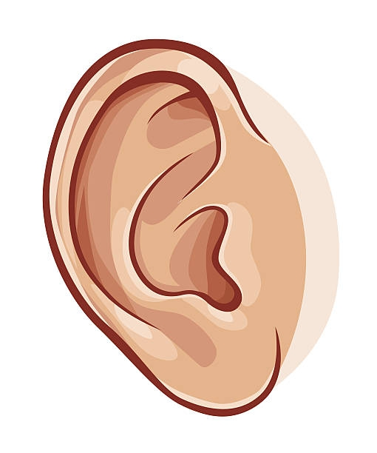
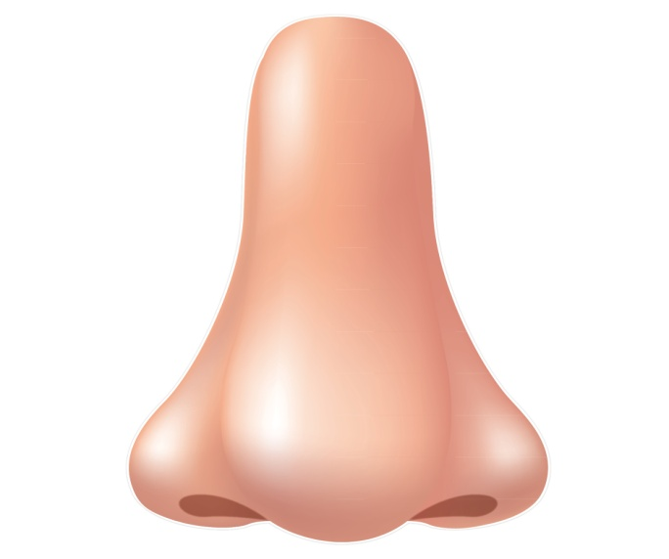
ПНЕВМОКОККОВАЯ ИНФЕКЦИЯ:
Пневмококк – это микроб овальной формы, окруженный плотной капсулой.
Вызывает такие заболевания: пневмония, менингит, отит, гайморит, сепсис.
Источник инфекции – больной человек или носитель.
Пути передачи: воздушно-капельный, контактно-бытовой.
Группы риска: дети до 2 лет, недоношенные дети, лица с хроническими заболеваниями, с ослабленным иммунитетом.
Профилактика: вакцинация! (2, 4,5 и 15 мес.).
Для всех с 2 месяцев, ЗОЖ, укрепление иммунитета, избегать контактов с больными людьми.
Используется для профилактики всех форм инфекции, включая воспаление легких, бронхит, отит, синусит, менингит, сепсис. Специфическая профилактика инфекций пневмококковой этиологии лиц группы риска старше с двухлетнего возраста.
К группе риска относятся:
- лица старше 65 лет;
- ослабленные или часто госпитализируемые;
лица с хроническими заболеваниями сердечно-сосудистой, дыхательной и эндокринной систем;
лица, имеющие алкогольную или табачную зависимость;
- лица с ослабленной иммунной системой, лица с подтеканием спинномозговой жидкости;
- организованные коллективы, санитарно- эпидемиологическое состояние которых по пневмониям оценивается, как неблагополучное, включая военнослужащих.
ВАКЦИНА «ПРЕВЕНАР» – против пневмококковой инфекции.
Предназначена для детей от 2 мес. до 5 лет. Широко используется и внесена в национальный календарь в 42 странах, в отличии от Пневмо-23 формирует более выраженную иммунологическую память.

Slide 22
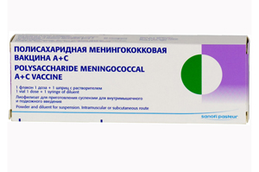
МЕНИНГОКОККОВАЯ ИНФЕКЦИЯ:
Это острое инфекционное заболевание, вызываемое менингококком, протекающее с разнообразными проявлениями.
Источник – больной человек или носитель.
Путь передачи: воздушно-капельный при тесном контакте.
Проявления: от бессимптомного носительства, до тяжелых форм: повышение температуры, судороги, сыпь по всему телу, «звездчатая», геморрагическая.
Профилактика: ЗОЖ, избегать контактов с больными людьми, выявление и санация носителей, вакцинация контактных в очагах!
Вакцинацию рекомендуется проводить в эндемичных регионах, а также на территориях, где регистрируется увеличение заболеваемости менингококковой инфекцией. Профилактика менингита, вызываемая менингококками серогрупп А и С с возраста 18 мес.

Slide 23
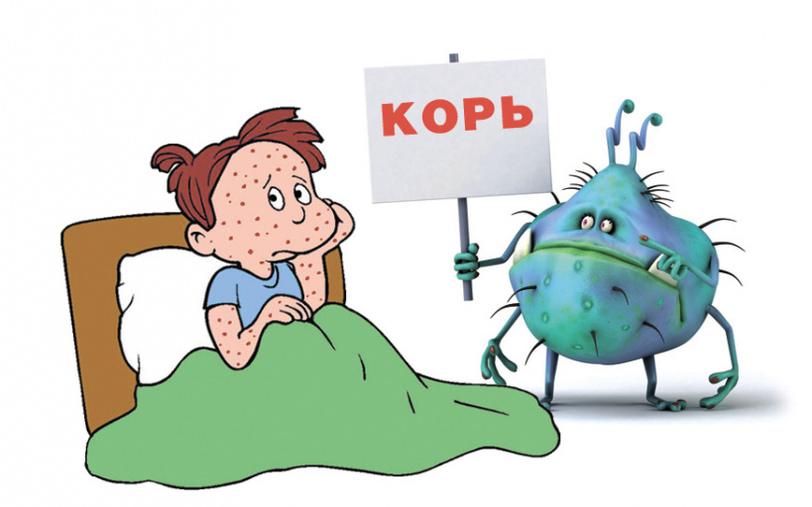
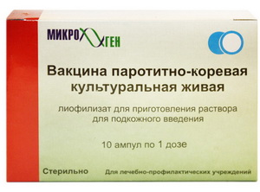
КОРЬ:
Это острое инфекционное вирусное заболевание с высоким уровнем восприимчивости.
Болеют чаще дети до 5 лет, в организованных коллективах (детский сад, школа) могут возникать вспышки кори.
У ослабленных детей корь протекает очень тяжело и может привести к летальному исходу.
Источник инфекции: больной корью, путь передачи: воздушно-капельный.
Проявления: высокая температура до 40, конъюнктивит, воспаление слизистых оболочек полости рта и верхних дыхательных путей, сыпь! пятнисто-папулезная чаще на лице, шее, руках и ногах.
Профилактика: вакцинация! По плану: в 12 мес. и в 6 лет, взрослые до 35 лет, группы риска до 55 лет.
Вакцинация проводится в 1 год, повторную дозу вводят перед школой в 6 лет.
Успехи в борьбе с корью привели к резкому снижению заболеваемостью ею детей младшего возраста.

Slide 24
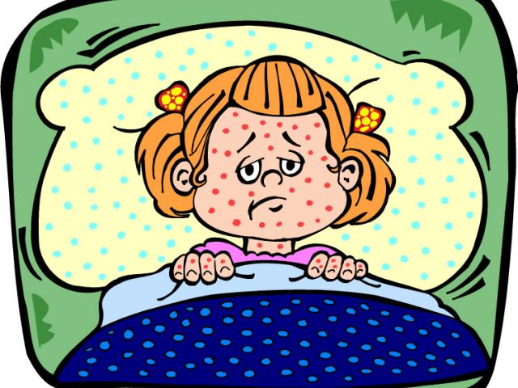
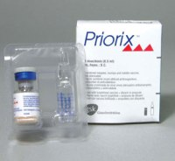
КРАСНУХА:
Это острое инфекционное вирусное заболевание, высокозаразное, которое может привести к выкидышу, преждевременным родам или врожденным дефектам плода.
Дети родившиеся с синдромом врожденной краснухи, могут страдать от нарушений слуха, пороков развития глаз и сердца.
Проявления: слабость, головная боль, повышение Т, боль в горле, катаральные явления, покраснения глаз, увеличение шейных лимфоузлов, сыпь: обильная, не склонная к слиянию, на лице, шее, распространяется на все тело.
Профилактика: вакцинация!
По плану: в 12 мес. и в 6 лет, далее в 18-25 лет только девушки!
Обеспечивает 100 % защиту и позволяет резко сократить количество случаев заболеваний краснухой.
В соответствии с национальным проектом «Здоровье» все дети с 5 до 18 лет должны быть вакцинированы против краснухи.
Основная цель этой вакцинации - защита будущих матерей от краснухи. В случае заражения беременной женщины краснухой сильно страдает плод - ребенок рождается с множественными уродствами.

Slide 25
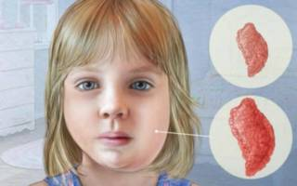
ЭПИДЕМИЧЕСКИЙ ПАРОТИТ:
Это инфекция, вызываемая вирусом, поражающим слюнные железы и нервные клетки.
Путь передачи: воздушно-капельный, иногда контактно-бытовой.
Проявления: высокая Т, интоксикация, припухлость и болезненность в околоушной области, головная боль, озноб.
Болеют преимущественно дети 5-15 лет, чаще мальчики.
Инкубационный период 18-20 дней.
Опасность: развитие осложнений: менингит, орхит (бесплодие!), отит.
Специфического лечения не существует.
Профилактика: вакцинация в 12 мес. и в 6 лет.
Вирус паротита нередко поражает поджелудочную железу (вызывает панкреатит) или оболочки мозга (менингит), также может поражать половые железы (яички и яичники), воспаление которых приводит к бесплодию.
Предупредить последние осложнения для родителей весьма желательно, тем более, что вакцина практически не дает реакции и осложнений.

Slide 26
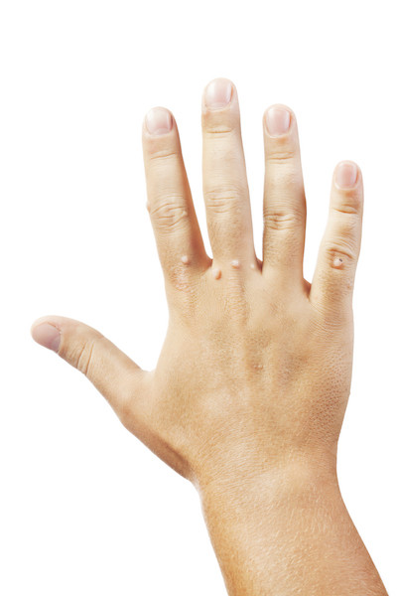
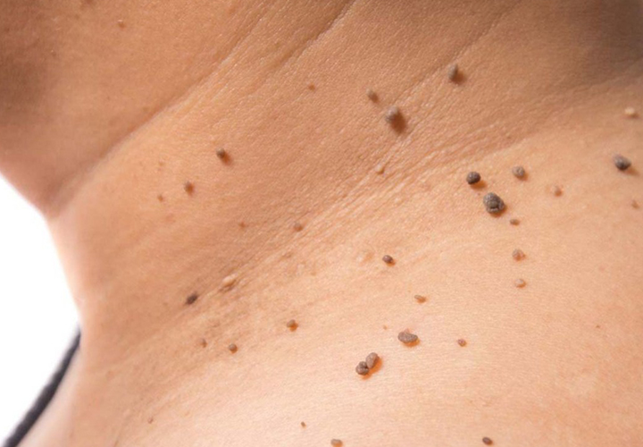
ВИРУС ПАПИЛЛОМЫ ЧЕЛОВЕКА:
Это семейство вирусов, вызывающих у человека появление бородавок, папиллом, рака шейки матки и половых органов.
Путь передачи: половой, ВПЧ активируется при снижении иммунитета.
ВПЧ является основной причиной рака шейки матки!
Проявления: бородавки на ладонях и подошвах, остроконечные кондиломы на слизистых или половых органах, рак шейки матки.
Профилактика: вакцинация! Все дети 11-14 лет!
ГАРДАСИЛ – это вакцина (в инъекционной форме), которая помогает защитить от следующих заболеваний, вызываемых вирусом папилломы человека (ВПЧ) 6, 11, 16 и 18 типов:
Рак шейки матки (рак нижнего отдела матки);
Патологические и предраковые изменения шейки матки (т. е. такие изменения клеток шейки матки, при которых существует риск их трансформации в опухолевые), выявляемые с помощью теста Папаниколау;
Генитальные бородавки (кондиломы);
Рак влагалища и рак вульвы (наружных половых органов).

Slide 27
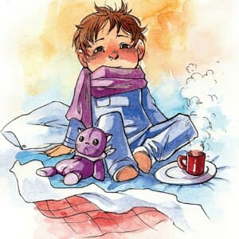
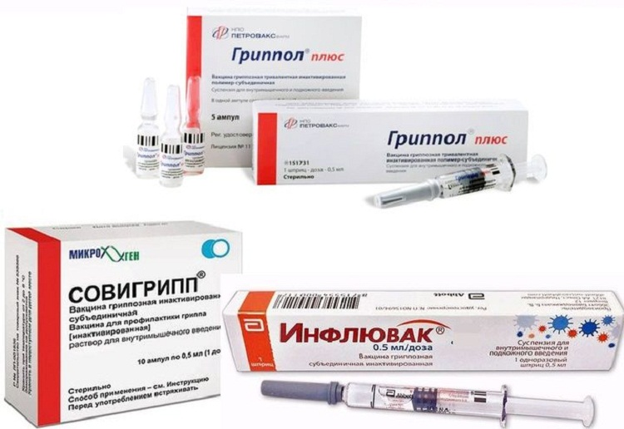
ГРИПП:
Это острое инфекционное вирусное заболевание дыхательных путей, передающееся воздушно-капельным путем.
Источник инфекции – больной человек.
Проявления: резкий подъем температуры выше 38, головная боль, ломота в мышцах и суставах, слабость, могут присоединиться: боль в горле, кашель, расстройства ЖКТ, боль при движении глаз.
При первых признаках заболевания необходимо: остаться дома, вызвать врача, постельный режим, обильное питье.
Профилактика: вакцинация ежегодно для всех начиная с 6 месяцев! ЗОЖ, личная гигиена, избегать контактов с больными людьми.

Slide 28
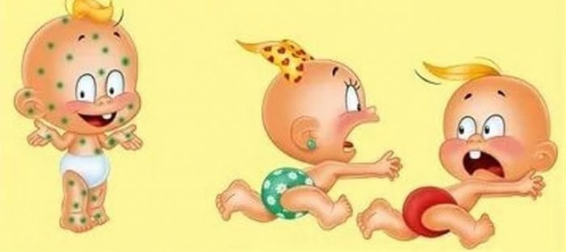
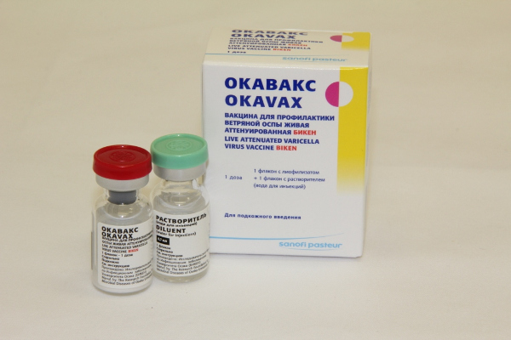
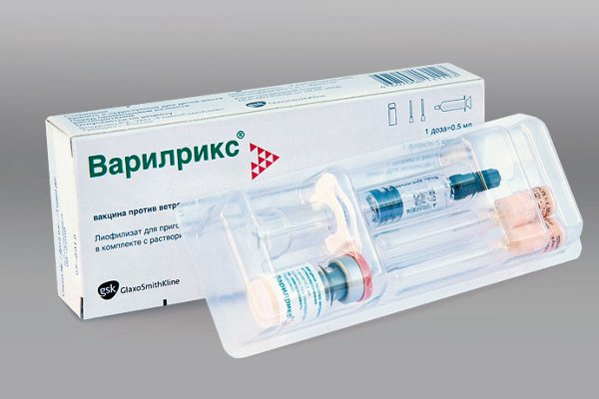
ВЕТРЯНАЯ ОСПА:
Это острое инфекционное вирусное заболевание.
Источник инфекции – больной человек.
Путь передачи: воздушно-капельный.
Болеют чаще дети 6 мес. – 7 лет, инкубационный период 21 день.
Проявления: повышение температуры, папуловезикулезная сыпь по всему телу.
Профилактика: ЗОЖ, избегать контакта с больными, вакцинация только групп риска!
Вакцинация с 12 месяцев, в первую очередь у лиц отнесенных к группам высокого риска, не болевших ветряной оспой и не привитых ранее.

Slide 29
ВИДЫ ВАКЦИН:
1) Живые вакцины. Содержат ослабленный живой микроорганизм. Примером могут служить вакцины против полиомиелита, кори, свинки, краснухи или туберкулеза. Могут быть получены путем селекции (БЦЖ, гриппозная). Они способны размножаться в организме и вызывать вакцинальный процесс, формируя невосприимчивость.
2) Инактивированные (убитые) вакцины. Содержат убитый целый микроорганизм (против коклюша, против бешенства, против вирусного гепатита А), их убивают физическими (температура, радиация, ультрафиолетовый свет) или химическими (спирт, формальдегид) методами. Такие вакцины реактогенны, применяются мало (коклюшная, против гепатита А).
3) Химические вакцины. Содержат компоненты клеточной стенки или других частей возбудителя, как например против коклюша, против гемофильной инфекции или против менингококковой инфекции.
4) Анатоксины. Вакцины, содержащие токсин (яд) продуцируемый бактериями. В результате такой обработки токсические свойства утрачиваются, но остаются иммуногенные. Примером могут служить вакцины против дифтерии и столбняка.
5) Векторные вакцины. Полученные методами генной инженерии. Пример вакцина против вирусного гепатита B, против ротавирусной инфекции.
6) Синтетические вакцины - представляют собой искусственно созданные антигенные детерминанты микроорганизмов.
7) Ассоциированные вакцины. Вакцины различных типов, содержащие несколько компонентов (АКДС).

Slide 30
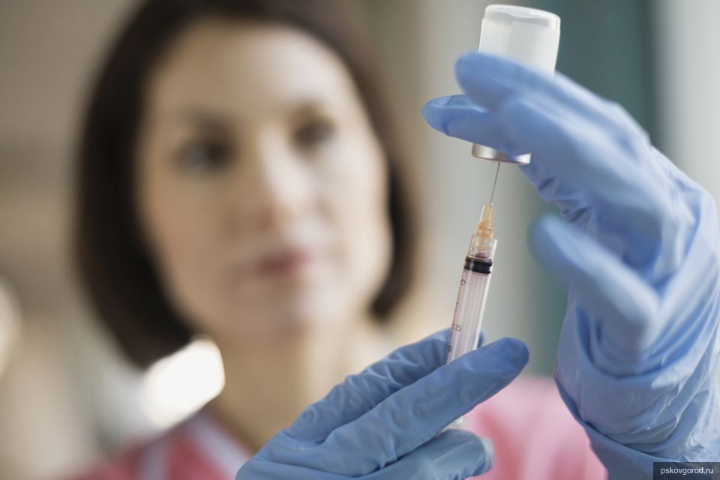
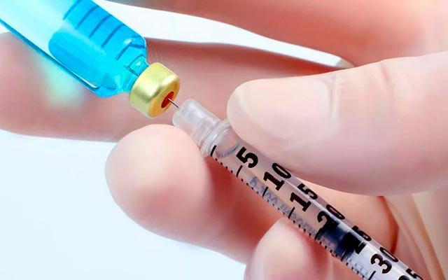
МЕТОДЫ ИММУНИЗАЦИИ:
1. Орально (живая полиомиелитная вакцина).
2. Подкожно (коревая, краснушная, паротитная).
3. Внутримышечно (АКДС, АДС, АДС-М, ГЕПАТИТ В и др.).
Оптимальным местом введения для детей первых трех лет жизни является верхненаружная поверхность средней трети части бедра; для детей старше 3-х лет и взрослых - дельтовидная мышца.
4. Внутрикожно или накожно (туляремийная, реакция Манту, БЦЖ, БЦЖ-М).

Slide 31
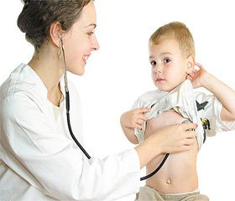
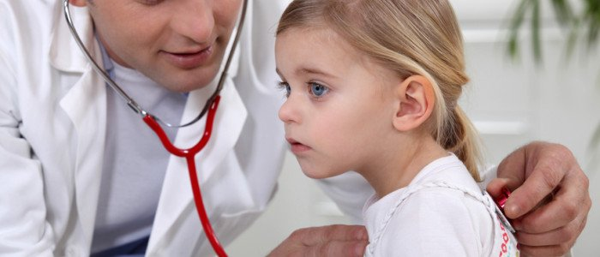
СРОКИ НАБЛЮДЕНИЯ ПОСЛЕ ПРОВЕДЕНИЯ ПРОФИЛАКТИЧЕСКИХ ПРИВИВОК:
На следующий день после иммунизации против гепатита В, дифтерии, коклюша, столбняка, гемофильной инфекции.
На 2-й и 7-й дни после иммунизации против полиомиелита.
Через 1, 3, 6, 9 и 12 мес. после иммунизации против туберкулеза.
На 5-7-й день после вакцинации против кори, паротита, краснухи.

Slide 32
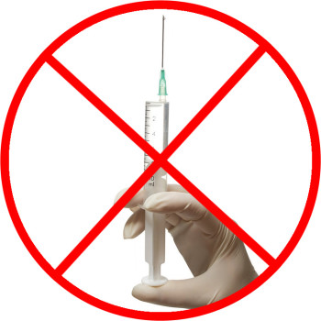
МОТИВАЦИЯ ОТКАЗОВ РОДИТЕЛЕЙ ОТ ПРИВИВОК:
«Нет риска заразиться, почти нет инфекций и они не очень-то и опасны».
«Страх перед вредом прививок (поствакцинальными осложнениями)».
«Недоверие к традиционной медицине».
«Есть другие способы защиты».
«Идеологические (вакцинация - «неестественна», сопротивление посягательству общества на свою автономию») и религиозные взгляды».

Slide 33
ЮРИДИЧЕСКИЕ АСПЕКТЫ ИММУНОПРОФИЛАКТИКИ:
Все граждане обеспечиваются государством возможностью бесплатно получать все прививки и информацию о них. В случае осложнений – бесплатную медицинскую помощь. Прививка проводится только при согласии вакцинируемого или его опекуна.
Каждый гражданин имеет право отказаться от прививке себе или своему ребенку (за исключением прививок по эпидпоказаниям при особо опасных инфекциях). Он должен это зафиксировать письменно в присутствии, как минимум, двух медицинских работников, которые также подписывают документ об отказе.
Непривитые лица при возникновении эпидситуации не допускаются в школы, техникумы, ДДУ и т.д.
В случае возникновения заболевания, соответствующей отказу инфекции, дни нетрудоспособности не оплачиваются.
Предусматривается ответственность производителя при производстве некачественной вакцины.
Медицинские работники отвечают за правильность противопоказаний, охват прививками, технику введения, своевременную диагностику поствакцинальных реакций и осложнений.

Slide 34
СЛЕДУЕТ ОБРАТИТЬ ВНИМАНИЕ на то, что отсутствие профилактических прививок влечет за собой в соответствии с пунктом 2 статьи 5 Федерального закона от 17 сентября 1998 г. № 157-ФЗ «Об иммунопрофилактике инфекционных болезней» следующее:
запрет для граждан на выезд в страны, которые требуют конкретных профилактических прививок;
временный отказ в приеме граждан в образовательные и оздоровительные учреждения;
отказ в приеме граждан на работы или отстранение граждан от работ, выполнение которых связано с высоким риском заболевания инфекционными болезнями.

Slide 35
ЗАЧЕМ НУЖНЫ ПРИВИВКИ МАЛЕНЬКИМ ДЕТЯМ:

Slide 36
5 ПРИЧИН СДЕЛАТЬ ПРИВИВКУ:

Slide 37
СПАСИБО ЗА ВНИМАНИЕ! БУДЬТЕ ЗДОРОВЫ!

